Slide 1

Олимпиада по литературе в 3 классе по теме: «Устное народное творчество»
Терехина Н.М.
учитель начальных классов, г. Богданович.
2017

Slide 2
. Как называется жанр повествования о русских богатырях?
А) былина Б) сага
В) сказка Г) роман

Slide 3
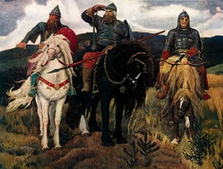
2. Выбери имена богатырей, изображённых на картине В.М. Васнецова «Три богатыря»:
А) Добрыня Никитич, Илья Муромец, Никита Кожемяка
Б) Алёша Попович, Добрыня Никитич, Илья Муромец
В) Алёша Попович, Илья Муромец, Микита Селянинович
Г) Добрыня Никитич, Микита Селянинович, Никита Кожемяка

Slide 4
Выбери лишнее название рассказа, автором которого не является К. Ушинский.
А) Плутишка кот
Б) Кот Васька
В) Утренние лучи
Г) Ёж-спаситель

Slide 5
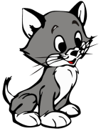
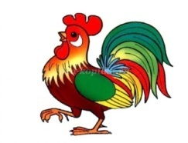
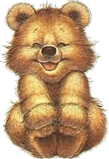
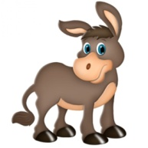
Выбери лишнее животное, которое не является героем сказки братьев Гримм «Бременские музыканты»: а) б) в) г)

Slide 6
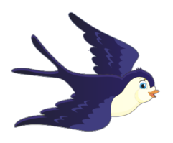
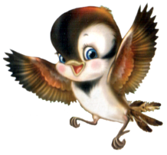
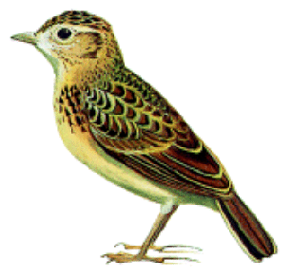
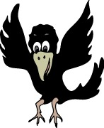
О какой птичке упоминается в стихотворении В. Жуковского? Эта птичка утром вешним
Над полями так поёт!
И народ наш птичку эту
… назовёт.
А) Б) В) Г)

Slide 7
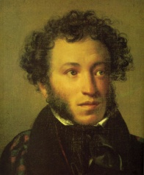
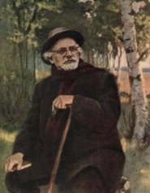
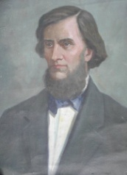
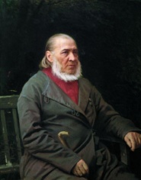
Установи соответствие между портретами авторов и названиями их произведений:
а) Моя сестра
б)Утренние лучи
в)Руслан и Людмила
г) Старый гриб

Slide 8
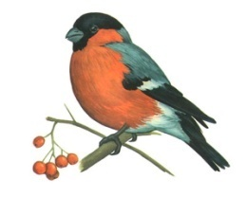
Из чего дед и баба в русской народной сказке слепили себе дочку, которая растаяла?
А) тесто
Б) песок
В)пластилин
Г) снег

Slide 9
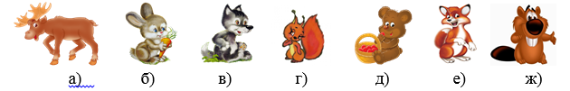
Как звали отца лисы из сказки К. Ушинского?
А) Иван Б) Пётр
В) Патрикей Г) Илья

